Slide 2
Code Templates
Formatter
Organize Imports

Slide 4
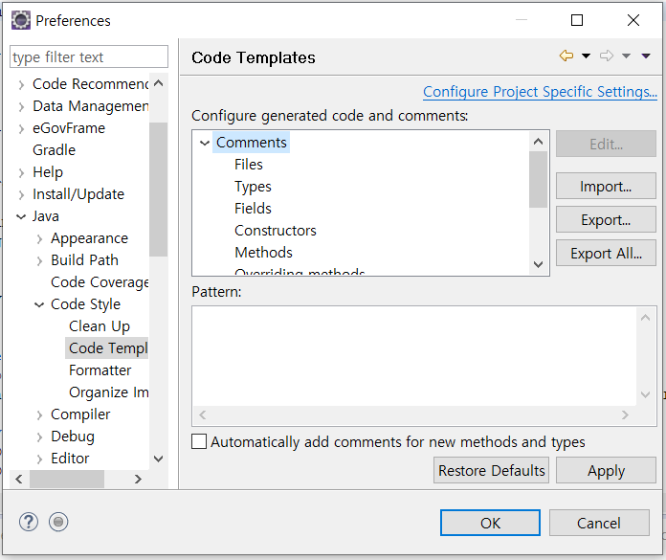
상단 메뉴바에서 [Window] > [Preferences] 선택한다.
[Java] > [Code Style] > [Code Templates] 를 선택한다.
Code templates : 개발을 할 때 반복적으로 사용하는 주석들을 설정을 통해 번거로움 없이 해결해주는 기능

Slide 5
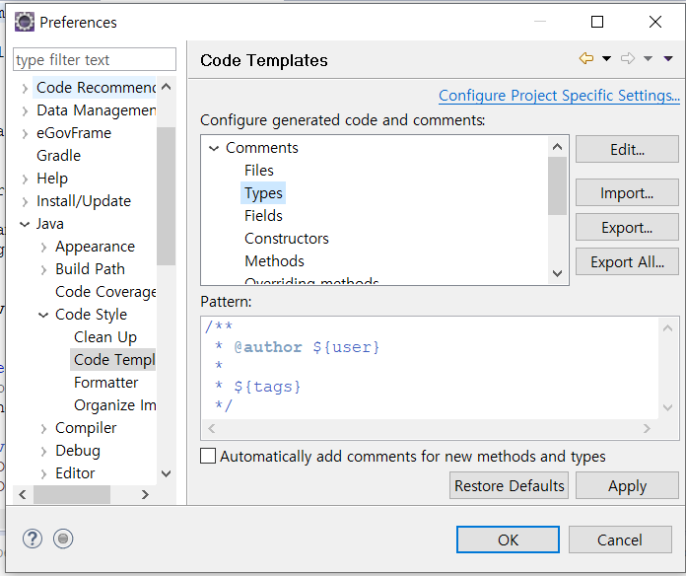
[Comments] 를 클릭하고 원하는 타입을 선택한다.
Class에 주석을 넣기 위해 [Types]를 선택하고 [Edit]를 클릭한다.

Slide 6
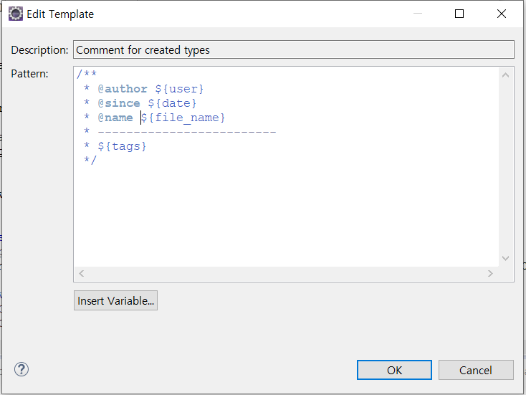
Pattern 칸 안에 원하는 내용으로 주석을 수정한다.
빨간박스의 Insert Variable… 버튼을 클릭하면 사용할 수 있는 변수의 리스트가 나온다.

Slide 7
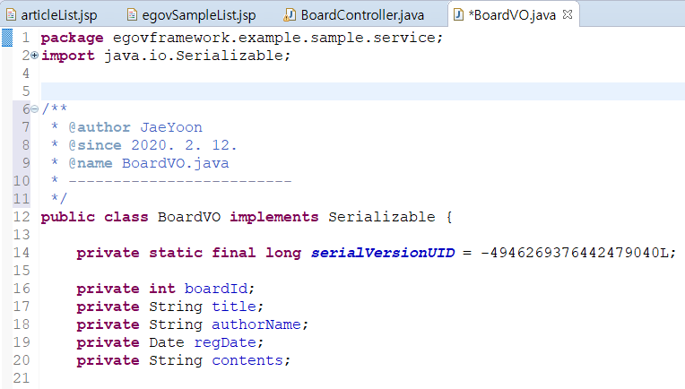
설정을 완료 후 원하는 코드로 가서 단축키를 통해 주석을 사용한다.
단축키 : [Shift + Alt + J]
사진과 같이 내가 설정한대로 주석이 자동으로 사용된다.

Slide 9
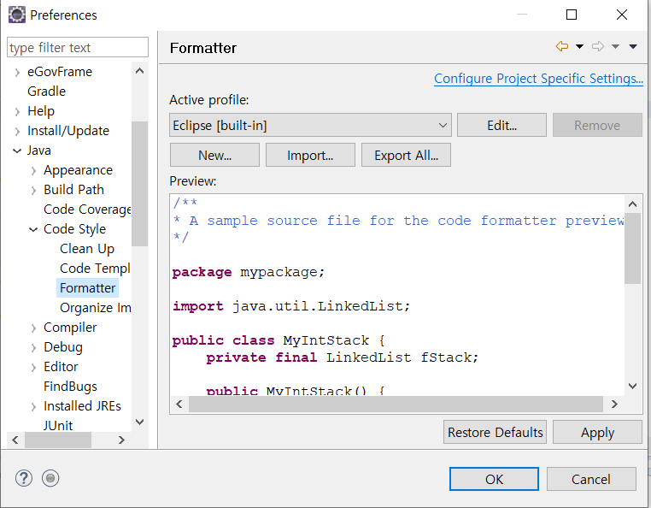
상단 메뉴바에서 [Window] > [Preferences] 선택한다.
[Java] > [Code Style] > [Formatter] 를 선택한다.
Formatter : 가독성을 위해 Tab을 이용한 공백으로 코드를 짜놓았을 때 자동정렬을 사용하면 모양이 망가지게 된다.
이 때 Formatter를 사용한 코드 부분은 정렬이 되지 않는다.

Slide 10
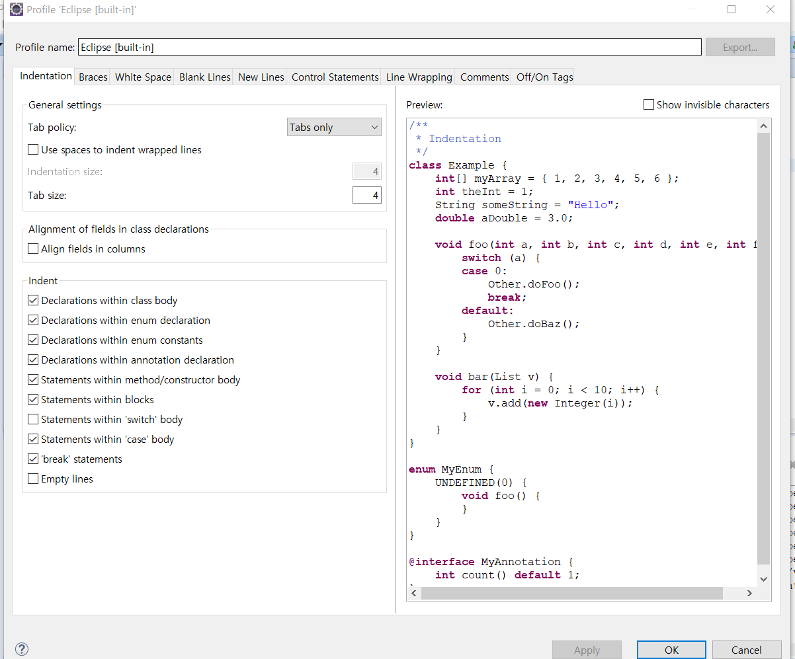
[Edit] 버튼을 클릭하면 사진처럼 창이 뜬다.
빨간 박스의 [Off/On Tags]탭을 선택해 넘어간다.

Slide 11
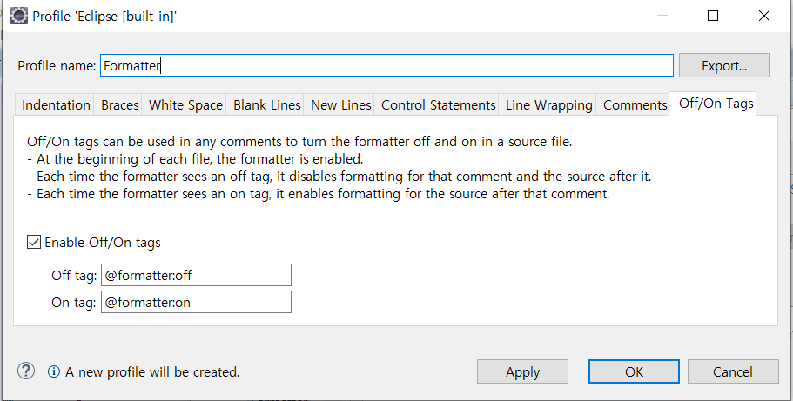
Profile name을 입력한다.
Enable Off/On tags 체크박스를 클릭해 활성화 시킨다.
Off tag와 On tag를 원하는 이름으로 수정해도 된다.

Slide 12
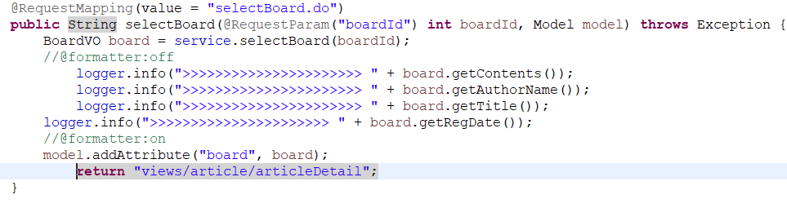
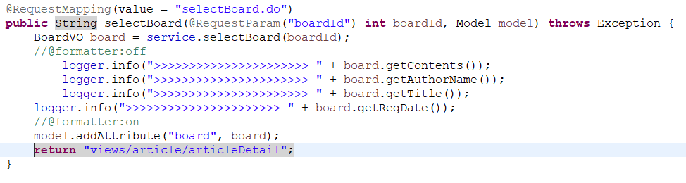
코드에서 자동정렬을 원하지 않는 부분에 Formatter 의 Off/On tags를 입력한다.
파란박스안의 내용이 빨간박스를 자동정렬한 뒤의 내용이다.
Formatter 영역이 아닌 밑줄친 부분만 자동정렬이 됐다.

Slide 14
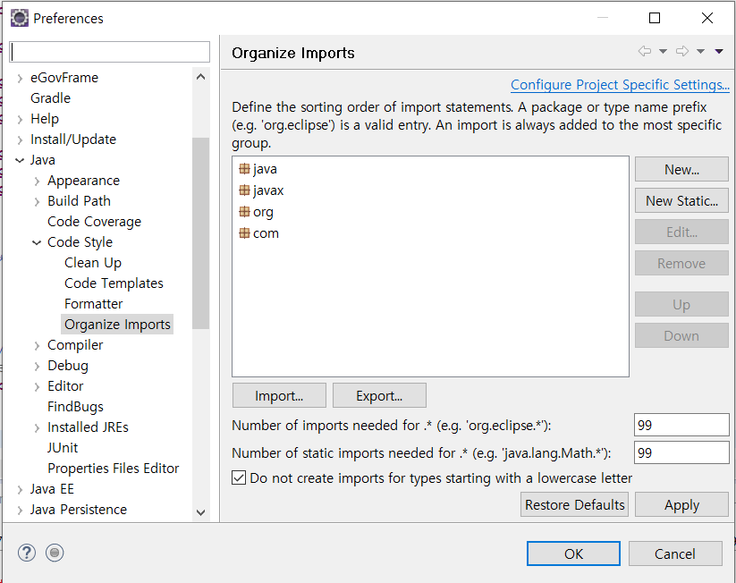
상단 메뉴바에서 [Window] > [Preferences] 선택한다.
[Java] > [Code Style] > [Oragnize Imports] 를 선택한다.
Organize Imports : 코딩중 import가 되지 않아 밑줄이 클래스를 간편하게 import 시킨다.

Slide 15
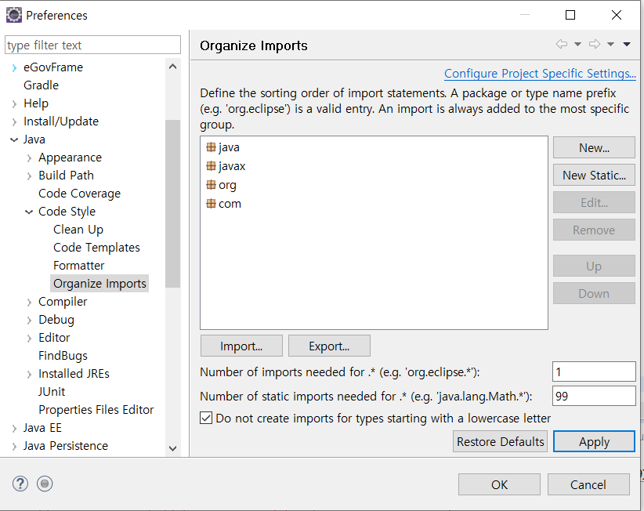
여러 번 import를 해서 길어지는 것이 싫다면 빨간 박스의 숫자를 1로 수정해준다.

Slide 16
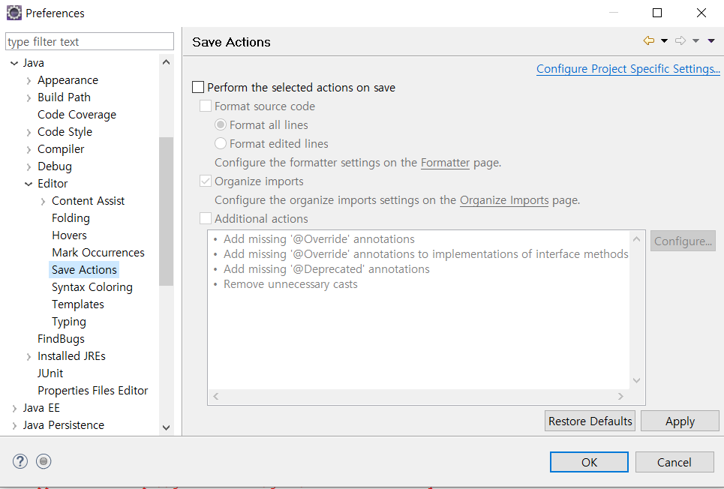
상단 메뉴바에서 [Window] > [Preferences] 선택한다.
[Java] > [Editor] > [Save Actions] 를 선택한다.

Slide 17
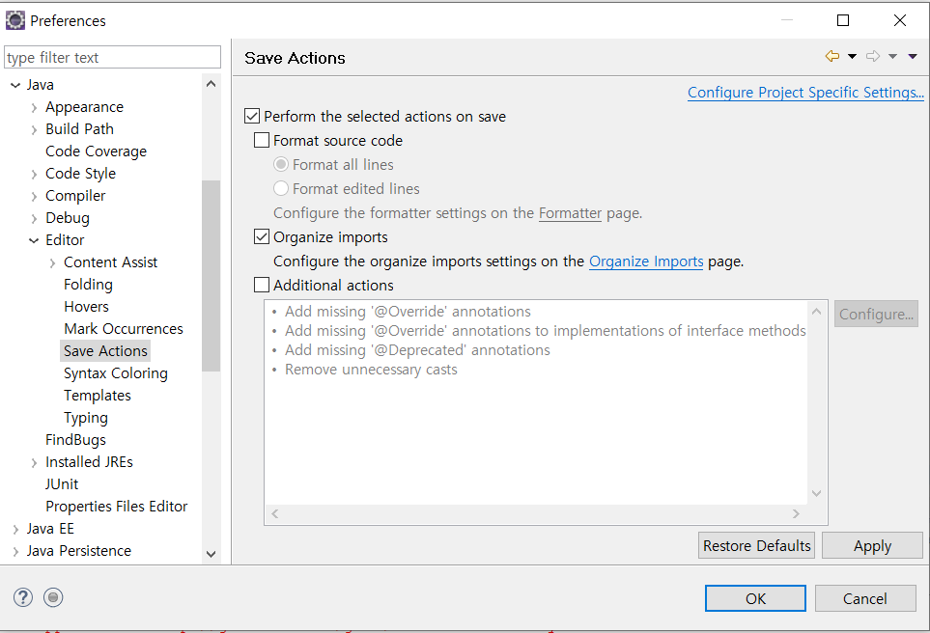
빨간 박스의 체크박스를 클릭해 활성화 시킨다.
Organize Imports가 활성화가 된다.
Save Actions : 코드를 수정 후 저장을 할 때 실행되는 액션이다.
Organize Imports 를 체크해 저장하면 자동으로 import가 된다.

Slide 18

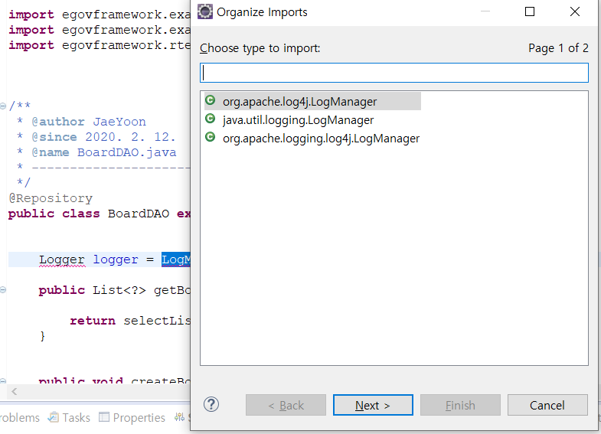
빨간 박스의 Logger 클래스는 import가 되지 않아 빨간 밑줄이 생겼다.
Logger 클래스에서 Organize Imports 단축키인 [Ctrl + Shift + m] 을 누르면 사진과 같은 창이 뜬다.
내가 입력한 클래스를 찾아 선택하면 import가 된다.

